Slide 1
Поверхностное натяжение
Составитель: Василенко Г.А.
учитель физики
Лицей 7 г.Томск

Slide 2
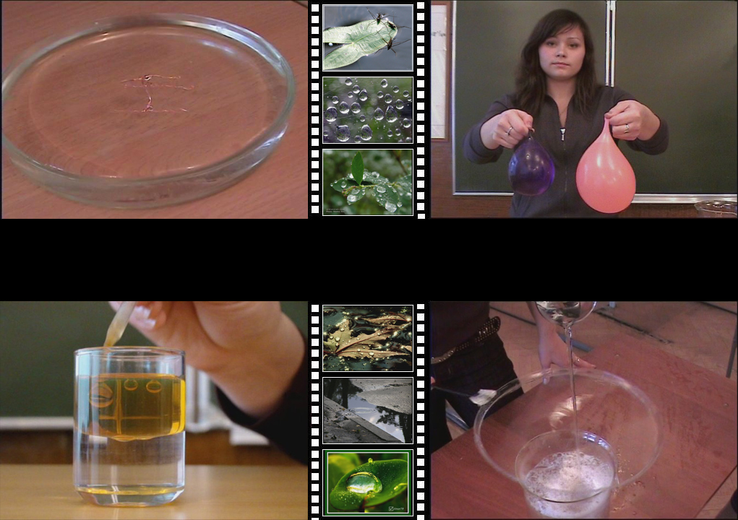
Цель урока: Изучить явление поверхностного натяжения. Познакомить с проявлением поверхностного натяжения.
Поведение молекул

Slide 3
Задачи урока: Повторить ранее изученные свойства жидкостей.
Дать объяснение свойств на основе МКТ.
Дать определение поверхностного натяжения.
Рассмотреть это явление в природе.
Научиться определять коэффициент поверхностного натяжения.

Slide 4
План урока
1.Совершенствование знаний и умений.
2.Изучение нового материала.
3.Отработка знаний и умений.
4.Домашнее задание (мини-проект).

Slide 5
1.Вопросы:
1)В каких агрегатных состояниях может находиться вещество?
2)Отличаются ли молекулы одного и того же вещества в разных агрегатных состояниях?
3)Чем же тогда объяснить различие в свойствах веществ в твердом, жидком и газообразном состояниях ?
4)Заполните таблицу.

Slide 6
Таблица
Название агрегатного состояния вещества | Свойства | Расстояния между молекулами | Поведение молекул

Slide 7
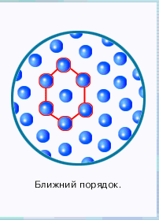

Slide 8
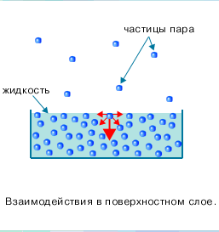

Slide 9
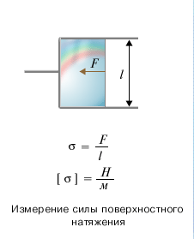

Slide 14
Результаты работы класса
Номер группы | задание1 | задание2 | задание3 | оценка за минипроект | итоговая оценка
Спасибо за урок!

